Slide 1
आत्मनिर्भर भारत
भाग-3 : कृषि
15.05.2020
Government Of India
STRATEGIC REFORMS
and
GROWTH INITIATIVES
05-05-2020
Department of Economic Affairs,
Ministry of Finance
Notes:
Options for name to be considered and finalized in the first part wise briefing
The goal is to dilute negativity and create hope/optimism for the future
1

Slide 2
कल की घोषणाएं , किसानों से संबंधित
1. नाबार्ड के जरिए किसानों के लिए 30,000 करोड़ रुपये की अतिरिक्त आपातकालीन कार्यशील पूंजी
नाबार्ड 30,000 करोड़ रुपये की अतिरिक्त पुनर्वित्त सहायता देगा, जो ग्रामीण सहकारी बैंकों और आरआरबी की फसल ऋण आवश्यकता को पूरा करने के लिए नाबार्ड द्वारा पहले से ही प्रदान किए जा रहे 90,000 करोड़ रुपये के अलावा होगा।
3 करोड़ किसान लाभान्वित होंगे, जिनमें से ज्यादातर छोटे और सीमांत किसान होंगे।
2. किसान क्रेडिट कार्ड योजना के तहत 2.5 करोड़ किसानों को 2 लाख करोड़ रुपये के ऋण का प्रोत्साहन
किसान क्रेडिट कार्डों के जरिए ‘पीएम-किसान’ के लाभार्थियों को रियायती ऋण देने के लिए एक विशेष अभियान।
मछुआरे और पशुपालक किसान भी इस अभियान में शामिल किए जाएंगे।
2.5 करोड़ किसानों को 2 लाख करोड़ रुपये की अतिरिक्त तरलता (नकदी) सुलभ होगी।
Notes:
2

Slide 3
कृषि: कोविड के दौरान अतिरिक्त कदम
किसानों की सहायता करने वाले कई उपायों के बारे में कल बताया गया था।
पिछले 2 महीनों के दौरान किए गए अतिरिक्त उपायों के बारे में नीचे बताया गया है।
लॉकडाउन अवधि के दौरान न्यूनतम समर्थन मूल्य (एमएसपी) पर खरीद के लिए 74,300 करोड़ रुपये से भी अधिक की धनराशि खर्च की गयी है।
पीएम किसान फंड - 18,700 करोड़ रुपये का हस्तांतरण।
पीएम फसल बीमा योजना - 6,400 करोड़ रुपये के दावों का भुगतान।

Slide 4
पशुपालन: कोविड के दौरान अतिरिक्त कदम
लॉकडाउन के दौरान दूध की मांग 20-25% कम हो गई।
सहकारी समितियों द्वारा 560 लाख लीटर प्रति दिन (एलएलपीडी) की खरीद की गई, जबकि 360 लाख लीटर प्रति दिन की बिक्री हुई।
कुल 111 करोड़ लीटर की अतिरिक्त खरीद हुई जिससे 4100 करोड़ रुपये का भुगतान सुनिश्चित हुआ।
वर्ष 2020-21 में डेयरी सहकारी समितियों को 2% सालाना की दर से ब्याज सब्सिडी देने के लिए एक नई योजना।
त्वरित भुगतान/ब्याज अदायगी पर 2% वार्षिक की अतिरिक्त ब्याज सब्सिडी।
इस योजना से 5000 करोड़ रुपये की अतिरिक्त तरलता (नकदी) सुलभ होगी, जिससे 2 करोड़ किसान लाभान्वित होंगे।

Slide 5
मत्स्य पालन: कोविड के दौरान अतिरिक्त कदम
मत्स्य पालन के लिए कोविड संबंधी सभी 4 घोषणाओं पर अमल।
झींगा ब्रूडस्टॉक के आयात के लिए स्वच्छता आयात परमिट (एसआईपी) की वैधता 3 माह बढ़ाई गई।
ब्रूडस्टॉक की खेप के आने में 1 महीने तक की देरी माफ की गई।
रद्द की गई खेपों के लिए क्वारंटाइन क्यूबिकल्स की फि‍र से बुकिंग की अनुमति दी गई, कोई अतिरिक्त शुल्क नहीं देना होगा।
दस्तावेजों के सत्यापन के साथ-साथ क्वारंटाइन के लिए एनओसी 7 दिन के बजाय 3 दिन में ही मिलेगी।
31.03.2020 को समयावाधि समाप्त कर चुकी 242 पंजीकृत झींगा हैचरी और नौपाली रियरिंग हैचरी की पंजीकरण अवधि 3 माह बढ़ाई गई।
अंतर्देशीय मत्स्य पालन को कवर करने के लिए समुद्र में पकड़ी गई मछली और एक्वाकल्चर के संचालन में ढील दी गई।

Slide 6
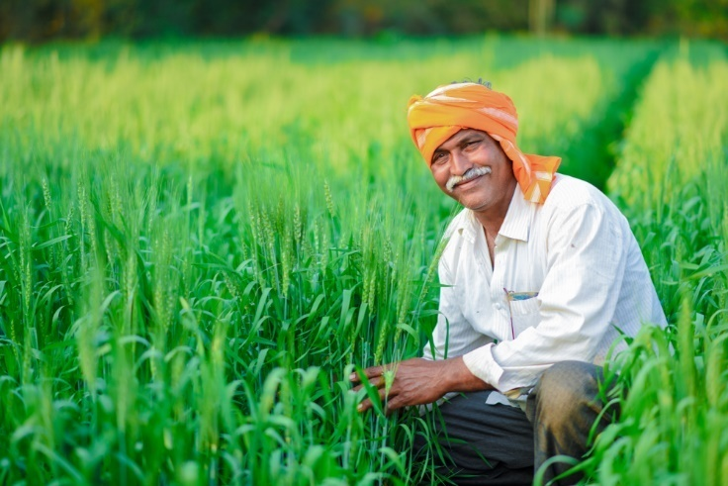
कृषि
Notes:
6

Slide 7
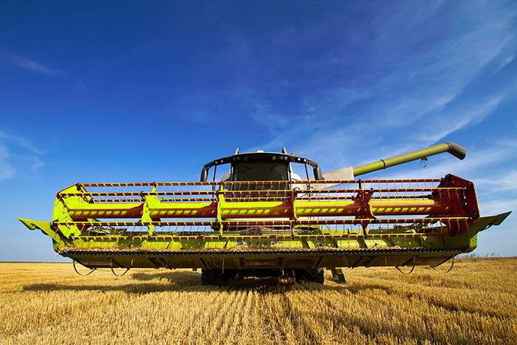
इंफ्रास्ट्रक्चर लॉजिस्टिक्स और क्षमता निर्माण को मजबूत करने के उपाय
Notes:
7

Slide 8
कृषि उत्पादों के लिए बुनियादी ढांचा तैयार करने के उद्देश्यस से किसानों के लिए 1 लाख करोड़ रुपये का कृषि बुनियादी ढांचा
कृषि उत्पादों के लिए आसपास के क्षेत्र में पर्याप्त कोल्ड चेन और फसल के बाद उसके प्रबंधन के लिए बुनियादी ढांचे की कमी से वस्तुष के मूल्य में कमी आती है।
लघु अवधि के फसल ऋणों पर ध्यान केंद्रित किया जाता है जबकि दीर्घकालिक कृषि बुनियादी ढांचे में अक्सर पर्याप्त निवेश नहीं होता है।
कृषि उत्पादों के लिए आसपास के क्षेत्र और संग्रह बिन्दु ओं पर (प्राथमिक कृषि सहकारी समितियों, किसान उत्पादक संगठनों, कृषि उद्यमियों, स्टार्ट-अप आदि) कृषि बुनियादी ढांचा परियोजनाओं के लिए 1,00,000 करोड़ रुपये की वित्तीय सुविधा प्रदान की जाएगी।
कृषि उत्पादों के लिए आसपास के क्षेत्र और संग्रह बिंदु, किफायती और आर्थिक रूप से व्यवहार्य फसल के बाद उसके प्रबंधन के लिए बुनियादी ढांचे के विकास को प्रोत्साहन।
फंड तुरंत बनाया जाएगा।

Slide 9
सूक्ष्म खाद्य उद्यमों को औपचारिक रुप प्रदान करने के लिए 10,000 करोड़ रुपये की योजना (एमएफई)
योजना प्रधानमंत्री की इस संकल्पपना को बढ़ावा देती है :‘वैश्विक पहुंच के साथ स्वमदेशी की आवाज’
असंगठित एमएफई इकाइयों को एफएसएसएआई खाद्य मानक प्राप्त करने, ब्रांड और मार्केटिंग विकसित करने के लिए तकनीकी उन्नयन की आवश्यकता है
उपरोक्त लक्ष्यों को प्राप्त करने के लिए 2 लाख एमएफई की मदद के लिए एक योजना शुरू की जाएगी
मौजूदा सूक्ष्म खाद्य उद्यमों, किसान उत्पादक संगठनों, स्व सहायता समूहों और सहकारी समितियों का सहयोग किया जायेगा ।
क्लस्टर आधारित दृष्टिकोण (जैसे उत्तिर प्रदेश में आम, जम्मू-कश्मीर में केसर, पूर्वोत्तर में बांस की टहनी, आंध्र प्रदेश में मिर्च, तमिलनाडु में साबूदाना)
अपेक्षित परिणाम: बेहतर स्वास्थ्य और सुरक्षा मानकों, खुदरा बाजारों के साथ एकीकरण, बेहतर आय
इससे स्वास्थ्य के प्रति जागरूक निर्यात बाजारों तक पहुंचने में भी मदद मिलेगी
Notes:
Name of the scheme to be finalized during the final briefing
9

Slide 10
प्रधानमंत्री मत्स्य सम्पदा योजना (पीएमएमएसवाई) के माध्यम से मछुआरों के लिए 20,000 करोड़ रुपये
मत्स्य मूल्य श्रृंखला में महत्वपूर्ण अंतर
सरकार समुद्री और अंतर्देशीय मत्स्य पालन के एकीकृत, सतत, समावेशी विकास के लिए पीएमएमएसवाई की शुरुआत करेगी।
समुद्री, अंतर्देशीय मत्स्य पालन और जल कृषि (एक्वाकल्चर) गतिविधियों के लिए 11,000 करोड़ रुपये
बुनियादी ढांचे के लिए 9000 करोड़ रुपये –मछली पकड़ने की नौकाओं को बांधने का स्थायन (फिशिंग हारबर्स), कोल्ड चेन, बाजार आदि।
जल कृषि उत्पादन प्रणाली जहां मछलियों को तैरते हुए जाल में रखा जाता है (केज कल्चर), समुद्री शैवाल की खेती, सजावटी मछली पालन के साथ-साथ मछली पकड़ने के नये जहाज, उनका पता लगाने, प्रयोगशाला नेटवर्क आदि प्रमुख गतिविधियां होंगी।
मछुआरों के लिए प्रतिबंध अवधि के प्रावधान (जिस अवधि के दौरान मछली पकड़ने की अनुमति नहीं है), व्यक्तिगत और नाव बीमा
5 वर्षों में 70 लाख टन अतिरिक्त मछली उत्पादन होगा।
55 लाख से अधिक व्यक्तियों को रोजगार; निर्यात दोगुना होकर 1,00,000 करोड़ रुपये ।
द्वीपों, हिमालयी राज्यों, पूर्वोत्तिर और आकांक्षापूर्ण जिलों पर विशेष ध्यान।
Notes:
10

Slide 11
राष्ट्रीय पशु रोग नियंत्रण कार्यक्रम
खुरपका और मुंहपका रोग (एफएमडी) और ब्रुसेलोसिस के लिए राष्ट्रीय पशु रोग नियंत्रण कार्यक्रम कुल 13,343 करोड़ रुपये के परिव्यय के साथ शुरू किया गया।
यह खुरपका और मुंहपका (एफएमडी) और ब्रुसेलोसिस के लिए मवेशियों, भैंस, भेड़, बकरी और सुअर की आबादी (कुल 53 करोड़ पशुओं) का 100% टीकाकरण सुनिश्चित करता है।
अब तक, 1.5 करोड़ गायों और भैंसों को चिन्हित और उनका टीकाकरण किया जा चुका है।

Slide 12
पशु पालन आधारभूत ढांचा विकास कोष- 15,000 करोड़ रुपये
अधिक मात्रा में दुग्ध उत्पादन वाले देश के कई क्षेत्रों के डेयरी क्षेत्र में निजी निवेश की व्यापक संभावनाएं हैं
डेयरी प्रसंस्करण, मूल्य वर्धन और पशुओं के चारे से संबंधित आधारभूत ढांचे में निजी निवेश को समर्थन देना उद्देश्य है
15,000 करोड़ रुपये के एक पशु पालन आधारभूत ढांचा विकास कोष की स्थापना की जाएगी।
उत्कृष्ट उत्पादों के निर्यात के लिए संयंत्रों की स्थापना को प्रोत्साहन दिया जाएगा।

Slide 13
जड़ी बूटियों की खेती को प्रोत्साहन : 4,000 करोड़ रुपये
नेशनल मेडिसिनल प्लांट्स बोर्ड (एनएमपीबी) ने औषधीय पौधों की खेती के अंतर्गत 2.25 लाख हेक्टेयर क्षेत्र को समर्थन दिया है
4,000 करोड़ रुपये के बजट से अगले दो साल में जड़ी बूटियों की खेती के दायरे में 10,00,000 हेक्टेयर क्षेत्रफल को लाया जाएगा
इससे किसानों को 5,000 करोड़ रुपये की आय होगी
औषधीय पौधों के लिए क्षेत्रीय मंडियों का नेटवर्क तैयार करना
गंगा नदी से सटे इलाकों में औषधीय पौधों के एक गलियारे के विकास के माध्यम से एनएमपीबी द्वारा 800 हेक्टेयर क्षेत्र जोड़ा जाएगा।

Slide 14
मधुमक्खी पालन – 500 करोड़ रुपये
ग्रामीण क्षेत्रों में मधुमक्खी पालन आजीविका को समर्थन देने वाली एक गतिविधि है;
परागण (पोलीनेशन) के माध्यम से फसलों की पैदावार और गुणवत्ता में वृद्धि होती है;
शहद और मोम जैसे मधुमक्खियों से जुड़े अन्य उत्पाद मिलते हैं।
इसके लिए सरकार लागू करेगी यह योजना :
एकीकृत मधुमक्खी पालन विकास केन्द्र, संग्रह, विपणन और भंडारण केन्द्र, मूल्य वर्धन सुविधाएं आदि से संबंधित आधारभूत ढांचे का विकास;
मानदंडों को लागू करना और अनुरेखण (ट्रेसेबिलिटी) प्रणाली का विकास
महिलाओं पर ध्यान केन्द्रित करते हुए क्षमता विकास
गुणवत्ता युक्त न्यूक्लियस स्टॉक और मधुमक्खी प्रजनकों का विकास।
इससे 2 लाख मधुमक्खी पालकों की आय में बढ़ोतरी होगी और उपभोक्ताओं को गुणवत्ता युक्त शहद मिलेगा।
Notes:
This may be explained during the final briefing as it is a new point.

Slide 15
‘टॉप’ से टोटल तक – 500 करोड़ रुपये
आपूर्ति श्रृंखला बाधित हो गई है और किसान बाजारों में अपनी उपज को बेच नहीं पा रहे हैं
जल्दी खराब होने वाले फल और सब्जियों की मजबूरी में बिक्री और कीमतों में गिरावट को रोके जाने की जरूरत है।
टमाटर, प्याज और आलू (टॉप) से सम्बंधित ऑपरेशन ग्रीन का सभी फलों और सब्जियों (टोटल) तक विस्तार किया जाएगा।
योजना की विशेषताएं इस प्रकार होंगी :
सरप्लस (अतिरिक्त उत्पाद) से कमी वाले बाजारों तक ढुलाई पर 50 प्रतिशत सब्सिडी
शीत भंडारों सहित भंडारण पर 50 प्रतिशत सब्सिडी
6 महीने के लिए पायलट योजना – इसका आगे विस्तार किया जाएगा
अनुमानित लाभ : किसानों को उपज का बेहतर मूल्य मिलेगा, बर्बादी कम होगी, उपभोक्ताओं को किफायती उत्पाद मिलेंगे।
Notes:
This may be explained during the final briefing as it is a new point.

Slide 16
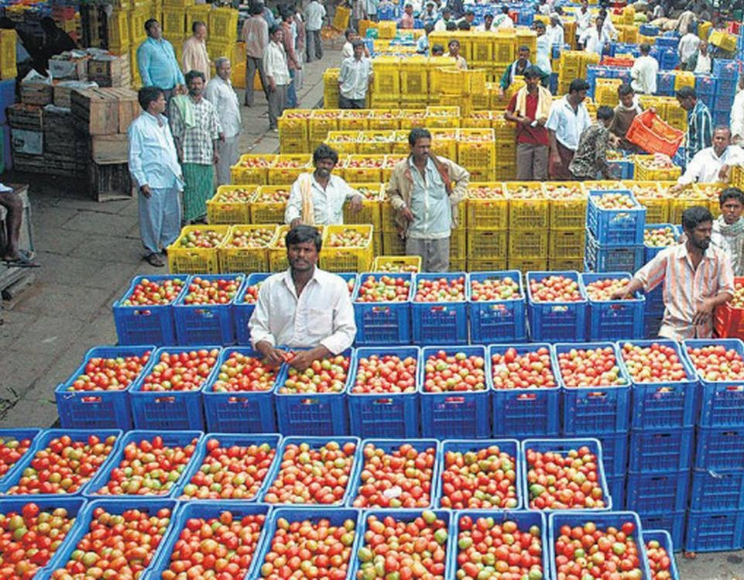
शासन एवं प्रशासनिक सुधार
Notes:
16

Slide 17
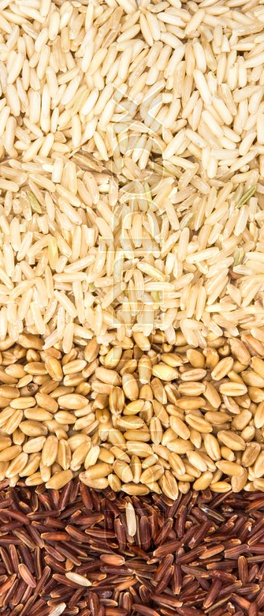
किसानों के लिए बेहतर मूल्य प्राप्ति सक्षम बनाने के लिए आवश्यक वस्तु अधिनियम में संशोधन
आवश्यक वस्तु अधिनियम, 1955 अभाव के दिनों में लागू किया गया था।
निवेश आकर्षित करके और कृषि क्षेत्र को प्रतिस्पर्धी बनाकर किसानों के लिए बेहतर मूल्य प्राप्ति सक्षम बनाने की आवश्यकता है
अनाज, खाद्य तेल, तिलहन, दालें, प्याज और आलू सहित कृषि खाद्य सामग्री को नियंत्रण-मुक्त किया जाएगा।
राष्ट्रीय आपदाओं, कीमतों में वृद्धि सहित अकाल जैसी बहुत ही असाधारण परिस्थितियों में स्टॉक सीमा लगायी जाएगी।
ऐसी कोई स्टॉक सीमा प्रसंस्ककरणकर्ताओं या मूल्य श्रृंखला के भागीदारोंपर उनकी संस्थापित क्षमता के अधीन या किसी भी निर्यातक पर, उसकी निर्यात मांग के अधीन लागू नहीं होगी।
सरकार आवश्यक वस्तु अधिनियम में संशोधन करेगी।

Slide 18
किसानों को विपणन के विकल्प उपलब्ध कराने के लिए कृषि विपणन सुधार
किसान कृषि उपज को केवल एपीएमसी में लाइसेंस धारकों को बेचने के लिए बाध्य हैं।
किसी भी औद्योगिक उत्पा द पर ऐसा कोई भी बिक्री संबंधी प्रतिबंध नहीं है।
इसके परिणामस्वरूप कृषि उत्पाद के मुक्त प्रवाह में बाधा आती है तथा बाजारों और आपूर्ति श्रृंखला में विखंडन होता है;
किसानों को कम मूल्यय प्राप्तक होता है।
एक केंद्रीय कानून बनाया जाएगा, ताकि -
आकर्षक मूल्य पर उपज बेचने के लिए किसान के पास पर्याप्त विकल्प हों;
बाधा मुक्त अंतर- राज्यीय व्यापार;
कृषि उपज की ई-ट्रेडिंग के लिए ढांचा।

Slide 19
कृषि उपज की कीमत और गुणवत्ता आश्वासन
किसानों के पास बुवाई के समय फसलों की कीमतों के अनुमान के लिए किसी प्रवर्तनीय मानक तंत्र का अभाव होता है
कृषि क्षेत्र में इनपुट और जानकारी के प्रावधान में निजी क्षेत्र का निवेश अवरुद्ध है
किसानों को उचित और पारदर्शी तरीके से प्रसंस्कारणकर्ताओं, एग्रीगेटर्स, बड़े खुदरा व्यापारियों, निर्यातकों आदि से जोड़ने के लिए सुविधाजनक कानूनी ढांचा बनाया जाएगा।
किसानों के लिए जोखिम शमन, सुनिश्चित रिटर्न और गुणवत्तापूर्ण मानकीकरण इस ढांचे का अभिन्न अंग होगा।

Slide 20
धन्यवाद
Notes:
20

